Slide 1
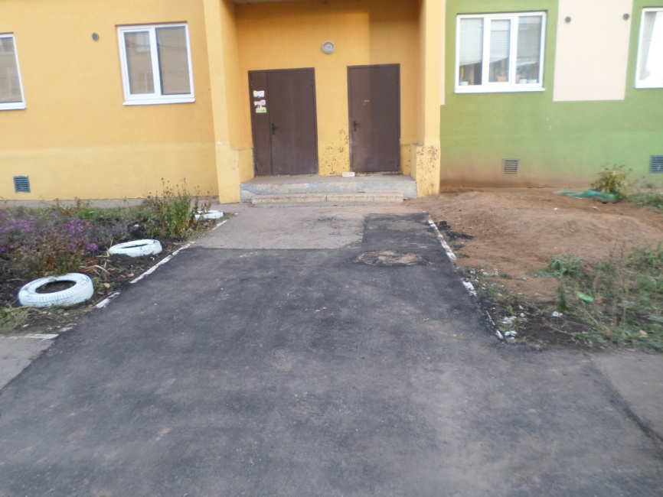
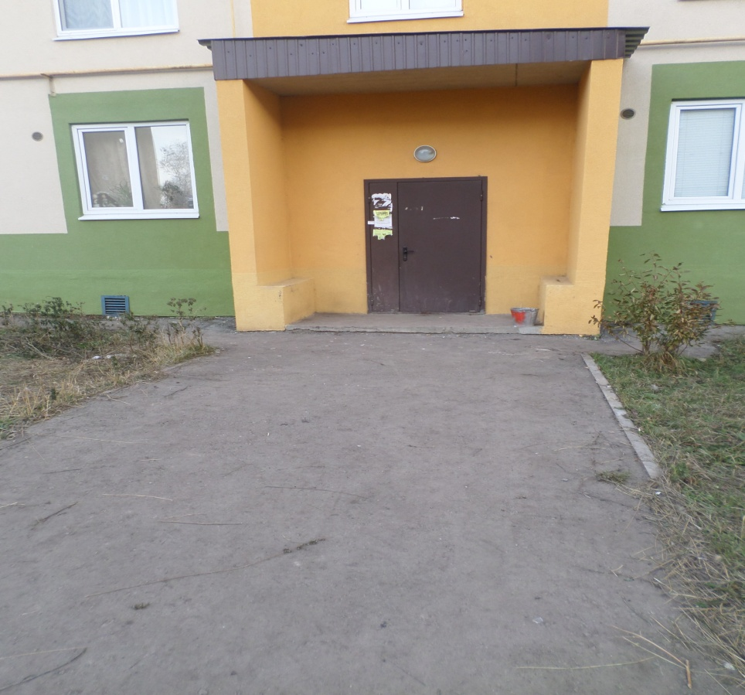
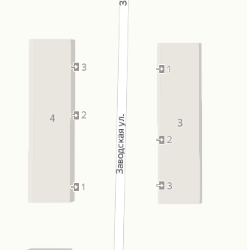
Приложение №1
к Постановлению администрации сельского поселения Сергиевск
муниципального района Сергиевский № ___________ от ___________________
Благоустройство дворовой территории многоквартирных домов, расположенных по адресу:
с.Сергиевск, ул. Заводская, д. 3, д. 4
Генеральный план благоустройства Ситуационный план
Фото существующей ситуации
Визуальный ряд применяемых в проекте материалов, малых форм и элементов благоустройства
Условные обозначения
Скамейка
Урна

